Slide 1





Solution Intelligente de
Gestion des Congés
Réalisée par :
Soufiane Moussaoui
Encadrée par :
Mme.Amnay Meriem
Membres du Jury :
Mme.AIT OULHAYANE Hafsa
Mme.SOUBA Yasmine

Slide 2


SUMMARY
1
4
Introduction
Implémentation
2
5
Analyse des
besoins
Expérience utilisateur
3
6
Architecture
Conclusion et Perspectives
1

Slide 3

Introduction
La gestion manuelle des congés gaspille du temps, masque la disponibilité en temps réel et crée des conflits de planification évitables.
SmartLeave restaure la visibilité et accélère la prise de décision, transformant la gestion des congés d’une charge administrative en un levier de productivité.
2

Slide 4


Analyse des besoins
Problème
Solution
> Les demandes sur papier et par email entraînent retards, erreurs et lacunes dans le personnel.
> SmartLeave simplifie ce processus : les demandes sont centralisées, les validations automatisées et les notifications envoyées automatiquement. > Le système repose sur des accès différenciés selon le rôle, clarifiant ainsi les responsabilités de chacun
> Résultats attendus : des approbations plus rapides, moins de conflits et une charge administrative réduite.
3

Slide 5

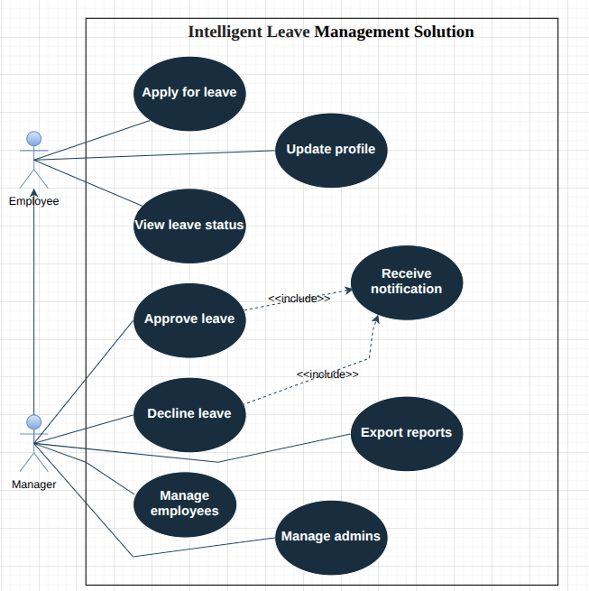
Architecture
Use Case Diagram

Slide 6
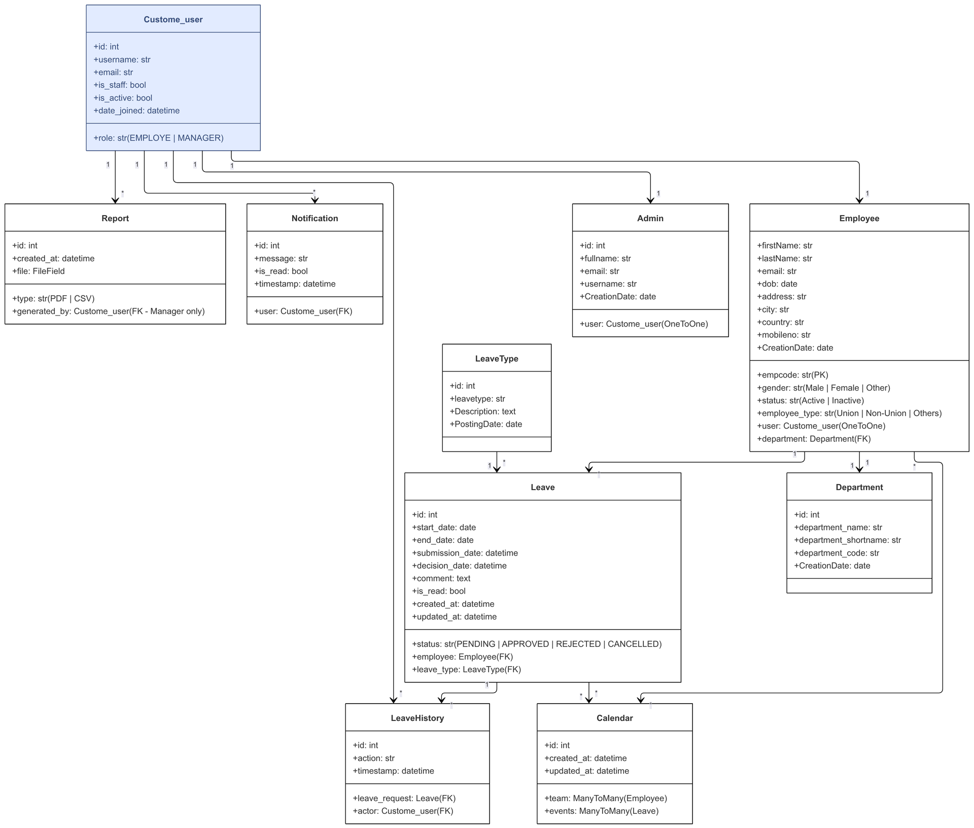
Class
Diagram

Slide 7
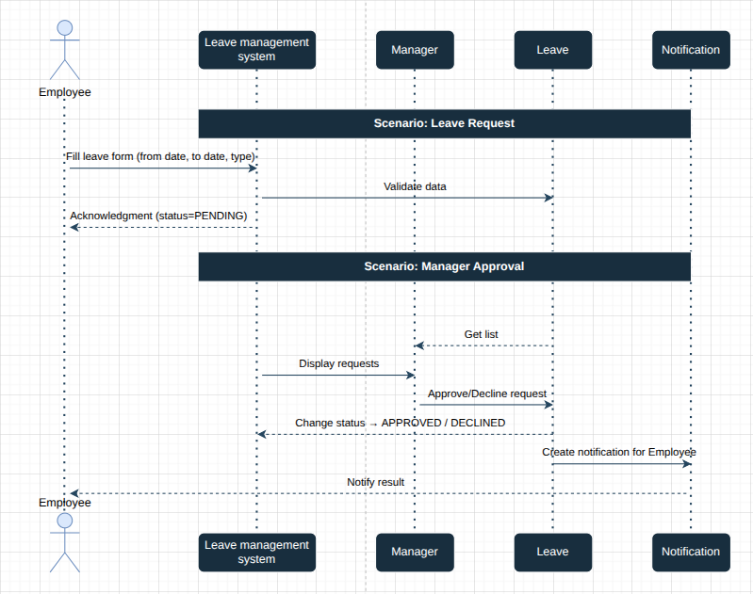
Architecture
Sequence
Diagram

Slide 8

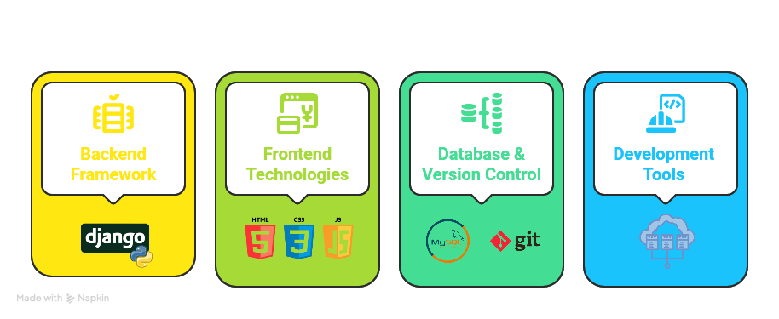
Implémentation
Technology Stack
7

Slide 9

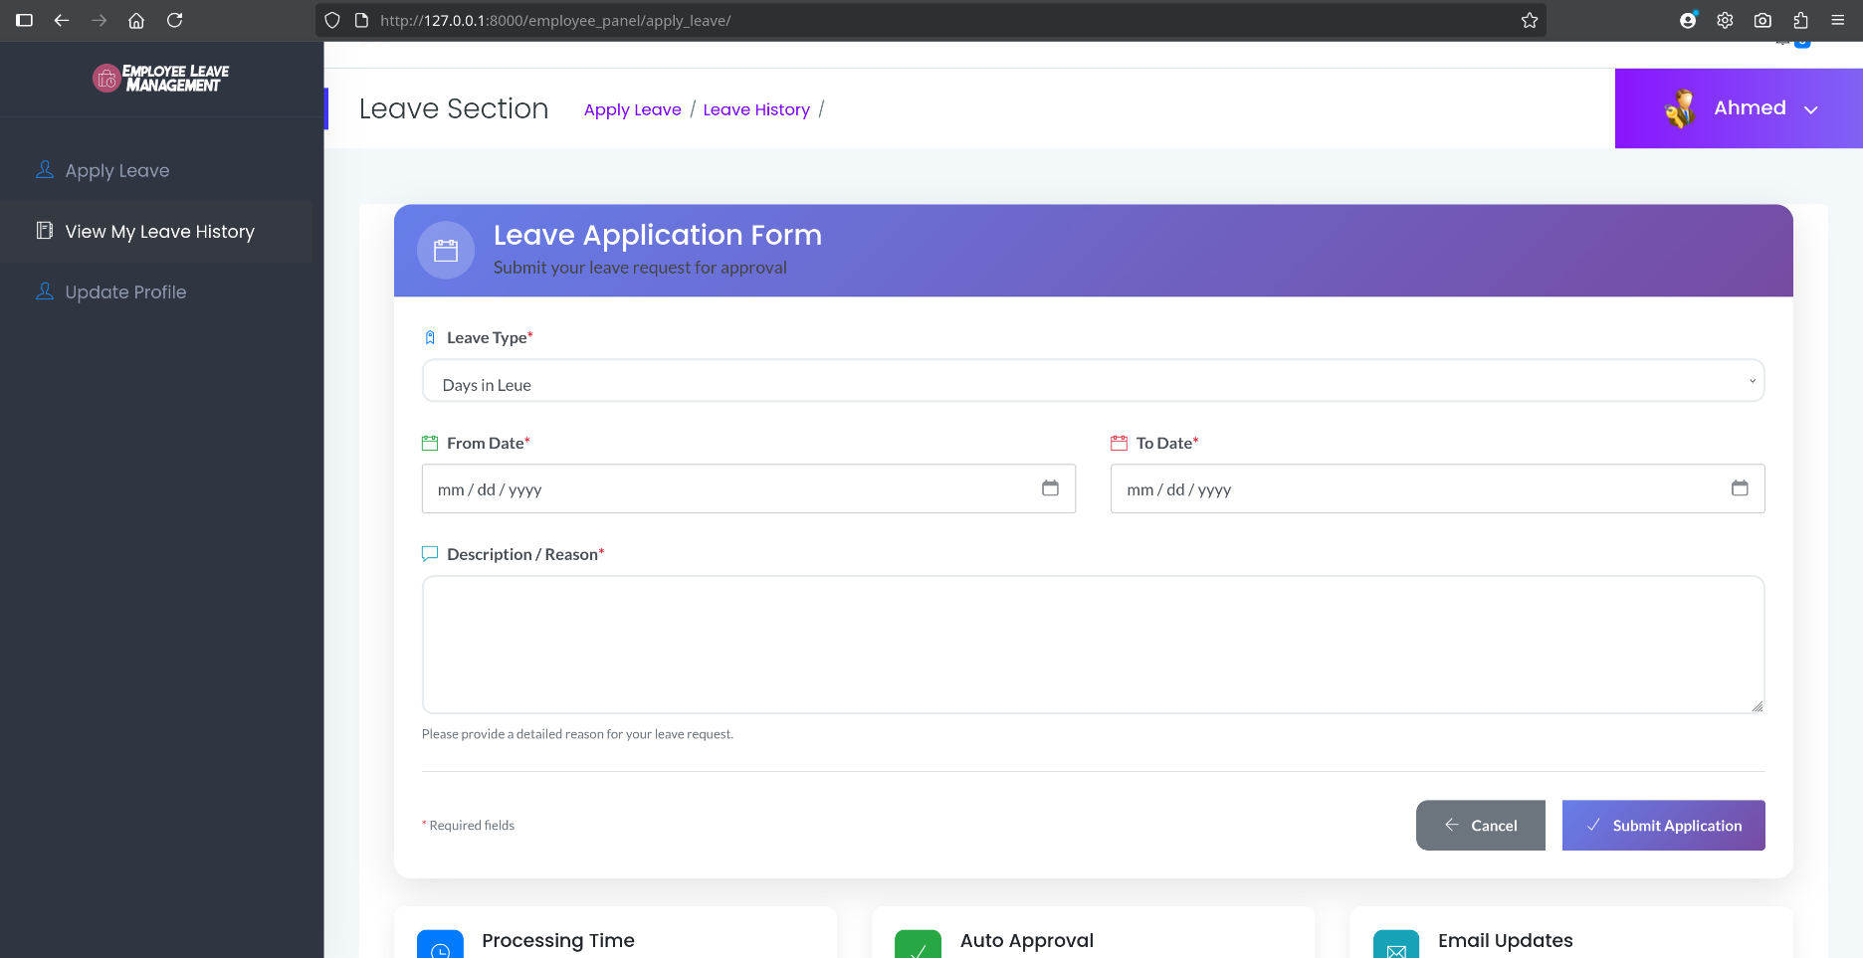
Expérience utilisateur

Slide 10
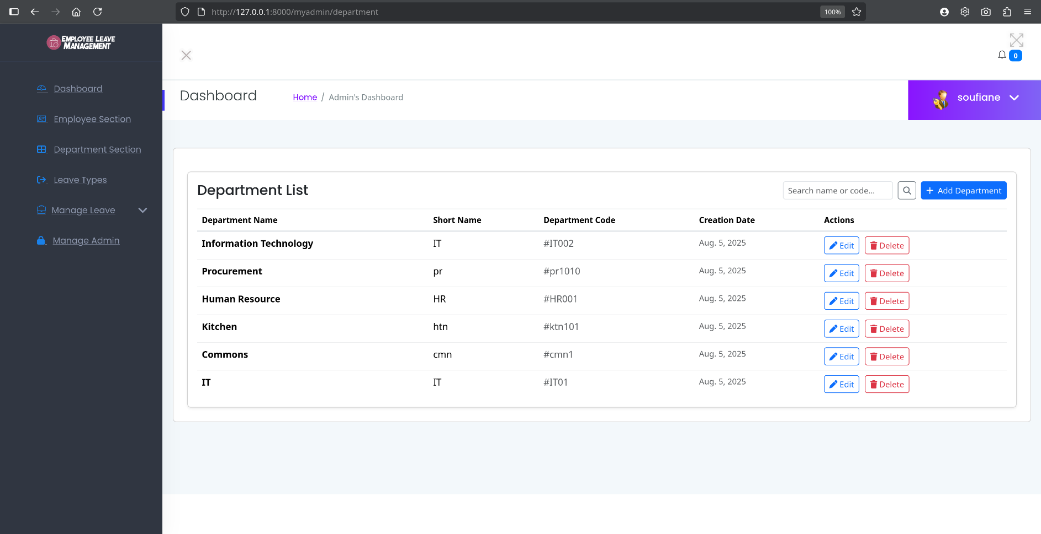
Expérience utilisateur

Slide 11
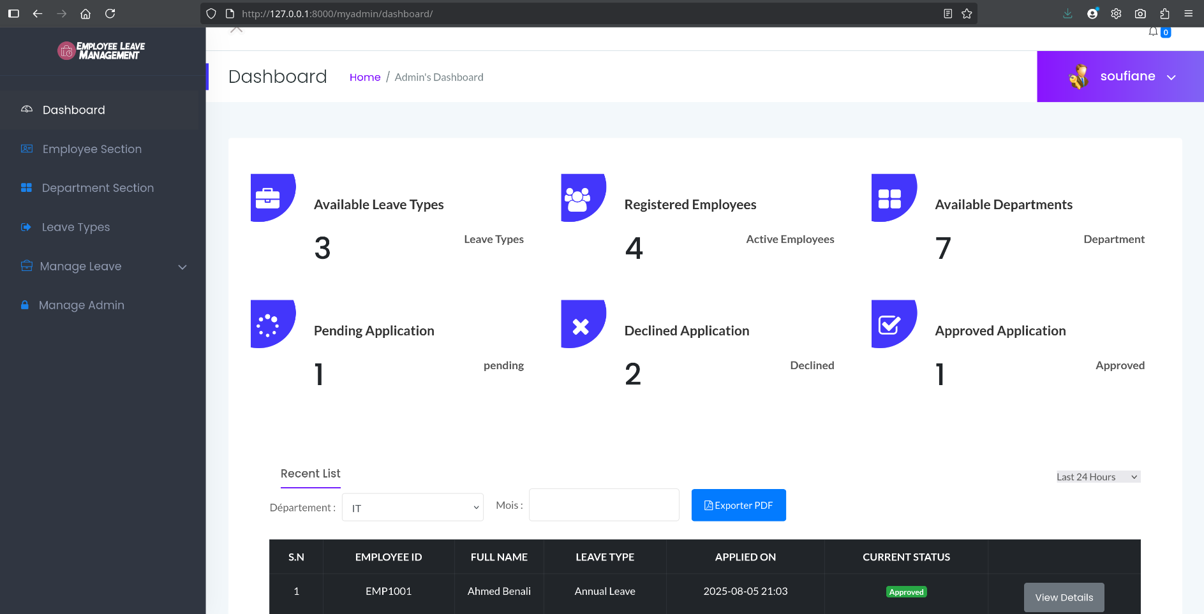
Expérience utilisateur

Slide 12
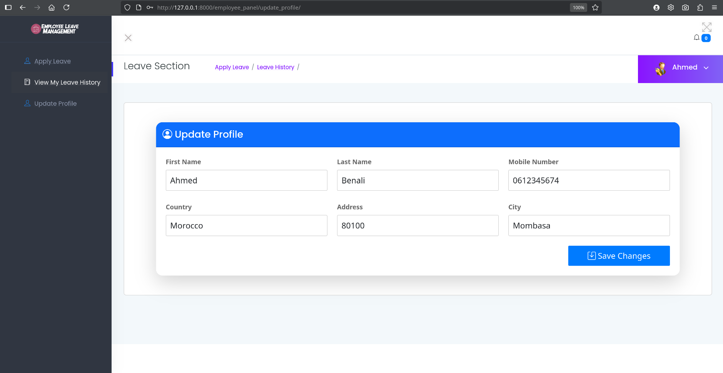
Expérience utilisateur

Slide 13

Conclusion
Le projet fournit une conception technique complète, des tests et une documentation détaillée pour assurer un déploiement réussi. Il ouvre également la porte à des améliorations futures, comme l’intégration d’analyses basées sur l’IA pour optimiser la planification et la gestion des équipes.
8

Slide 14

Thank
You
9

